Slide 1
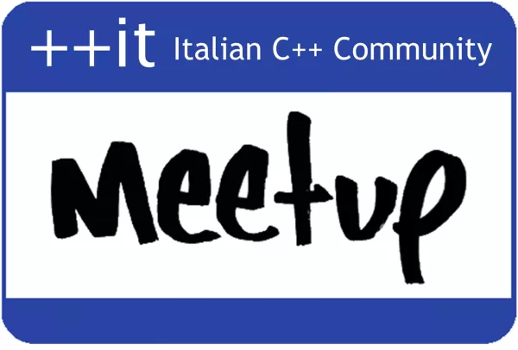
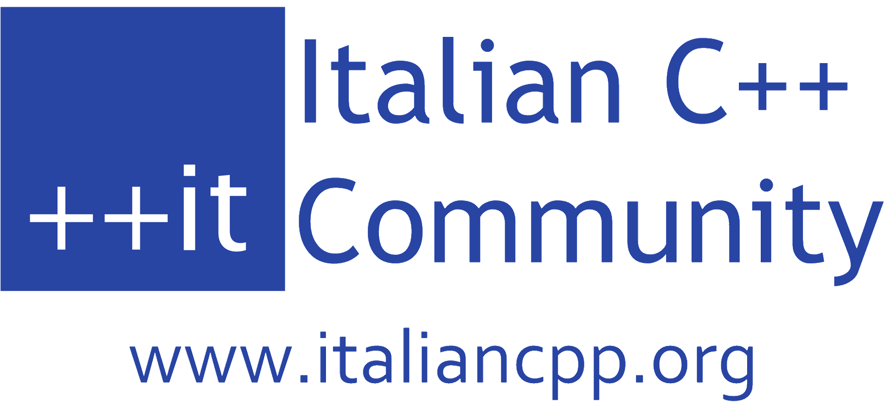
GIT Powered Docs
14 Marzo 2019

Slide 2


Git wiki pages (PRO)
Repository GIT
Piano base free
E’ organizzato in progetti
Contiene anche il codice sorgente delle app
Editor markdown web based
Espone eventi

Slide 3
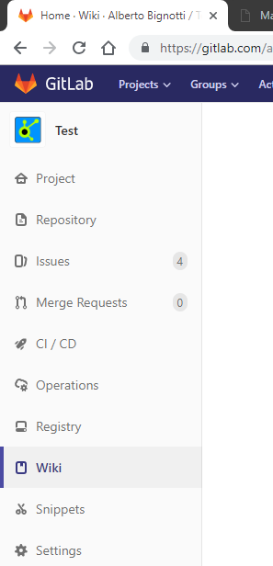
GitLab Wiki

Slide 4
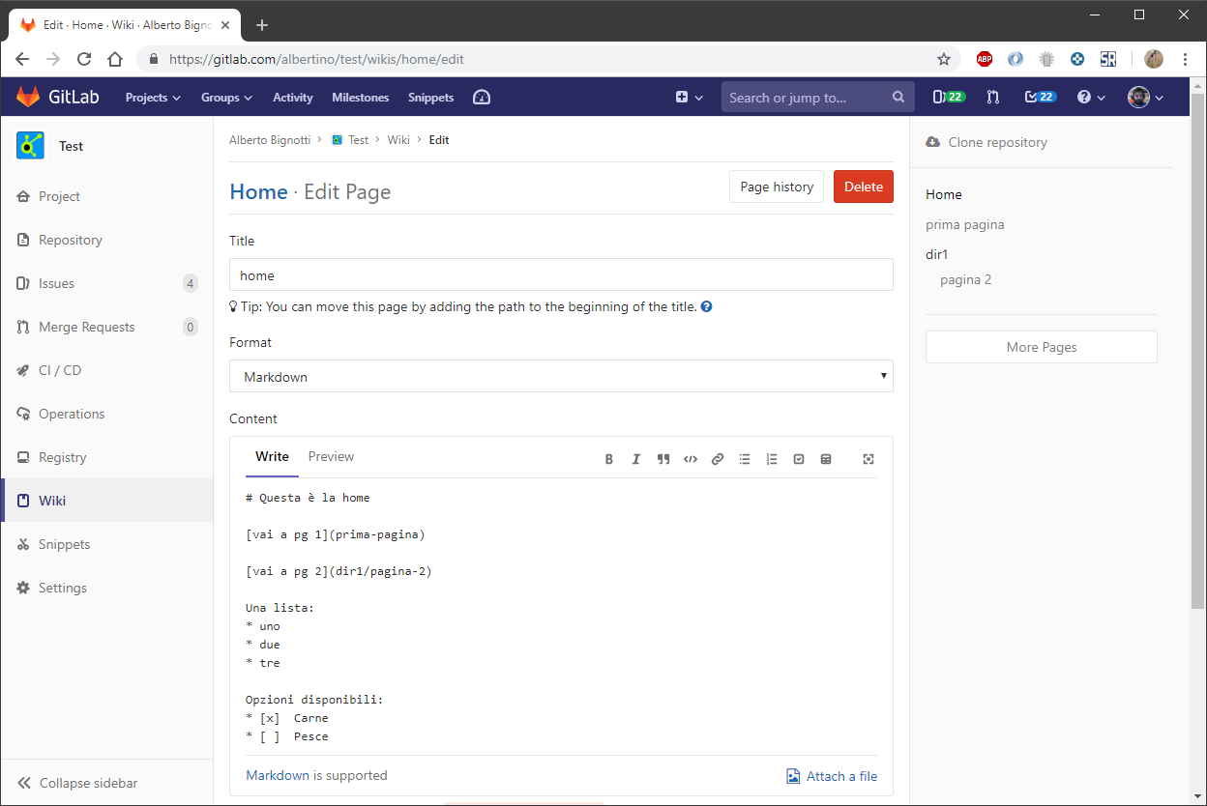

Slide 5
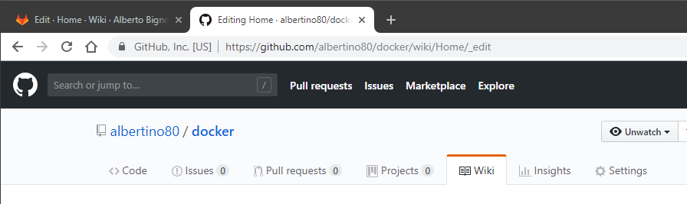
GitHub Wiki

Slide 6
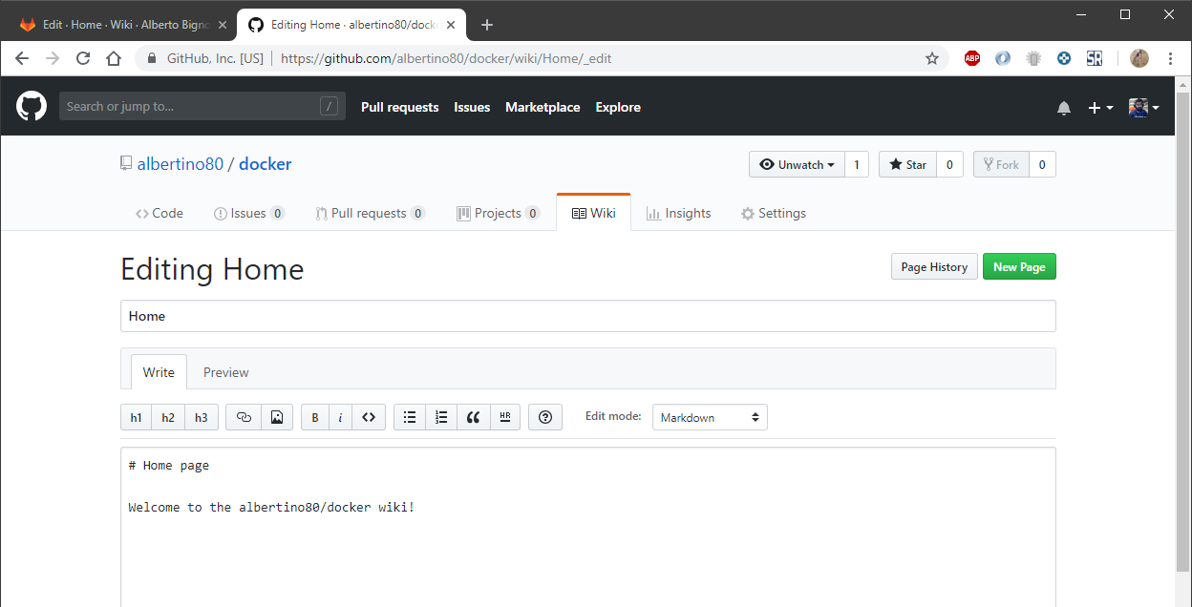

Slide 7
Git wiki pages (CONTRO)
Per leggere la documentazione devo avere un account GitLab/GitHub o devo renderla pubblica
Non voglio pubblicare i sorgenti del mio progetto o l’elenco delle issue al fruitore della documentazione
Ho dei limiti per la pubblicazione di downloads grandi (lo storage non è free)
Non è personalizzabile (ex: Logo, colori, contatti)

Slide 8


Desiderata
Edit
Portale WWW
Consulta
Evento

Slide 9
Cosa mi serve
Repository per la documentazione
Editor documentazione
Web server per assets (pagine, immagini, css, ecc…)
Framework per esporre servizi
Convertitore markdown->html
Agganciare l’evento di modifica del repository
Web app per il portale di pubblicazione

Slide 10
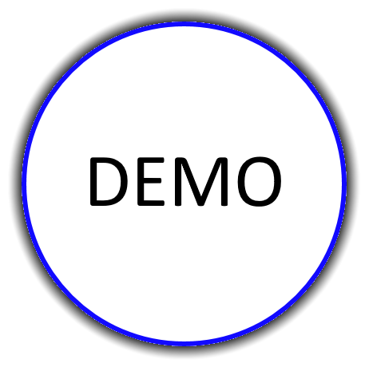
Risultato finale

Slide 11

Web server
CivetWeb
https://github.com/civetweb/civetweb

Slide 12
CivetWeb
Project Mission
Project mission is to provide easy to use, powerful, C/C++ embeddable web server with optional CGI, SSL and Lua support. CivetWeb has a MIT license so you can innovate without restrictions.
CivetWeb can be used by developers as a library, to add web server functionality to an existing application. It can also be used by end users as a stand-alone web server. It is available as single executable, no installation is required.

Slide 13
CivetWeb
Inizializzazione
Funzioni WWW
Handler personalizzati
Pagina web che utilizza API

Slide 14
Markdown
What is Markdown?
It’s a plain text format for writing structured documents, based on formatting conventions from email and usenet.
Who created Markdown?
It was developed in 2004 by John Gruber, who wrote the first markdown-to-html converter in Perl, and it soon became widely used in websites. By 2014 there were dozens of implementations in many languages.
In short, README.md file is written in Markdown.

Slide 15
CommonMark
Why is CommonMark needed?
John Gruber’s canonical description of Markdown’s syntax does not specify the syntax unambiguously.
= CommonMark + Estensioni
https://commonmark.org/help/
https://spec.commonmark.org/dingus/

Slide 16
MD4C
Md
MD4C
HTML
https://github.com/mity/md4c
C Markdown parser. Fast. SAX-like interface. Compliant to CommonMark specification.

Slide 17
MD4C
However with appropriate flags, the behavior can be tuned to enable some extensions:
MD_FLAG_COLLAPSEWHITESPACE, non-trivial whitespace is collapsed into a single space.
MD_FLAG_TABLES, GitHub-style tables are supported.
MD_FLAG_TASKLISTS, GitHub-style task lists are supported.
MD_FLAG_STRIKETHROUGH, strike-through spans are enabled (text enclosed in tilde marks, e.g. ~foo bar~).
MD_FLAG_PERMISSIVEURLAUTOLINKS permissive URL autolinks (not enclosed in < and >) are supported.
MD_FLAG_PERMISSIVEAUTOLINKS, ditto for e-mail autolinks.
MD_FLAG_PERMISSIVEWWWAUTOLINKS permissive WWW autolinks (without any scheme specified; http: is assumed) are supported.

Slide 18
Tutorial
1. MD4C
  Inizializzazione
  Convertire md -> Html
2. MD4C + Civetweb
  Navigazione http albero wiki
  Generazione Html

Slide 19



Ricevere evento di notifica
GitLab e Github offrono una funzione Webhooks
Un Webhook consente ad un servizio esterno di essere notificato quando succede un evento sul progetto
Viene effettuata una chiamata http POST ad un URL configurato
WebHook
PUSH
PULL
Doc server

Slide 20

Miglioriamo l’architettura del server

Slide 21
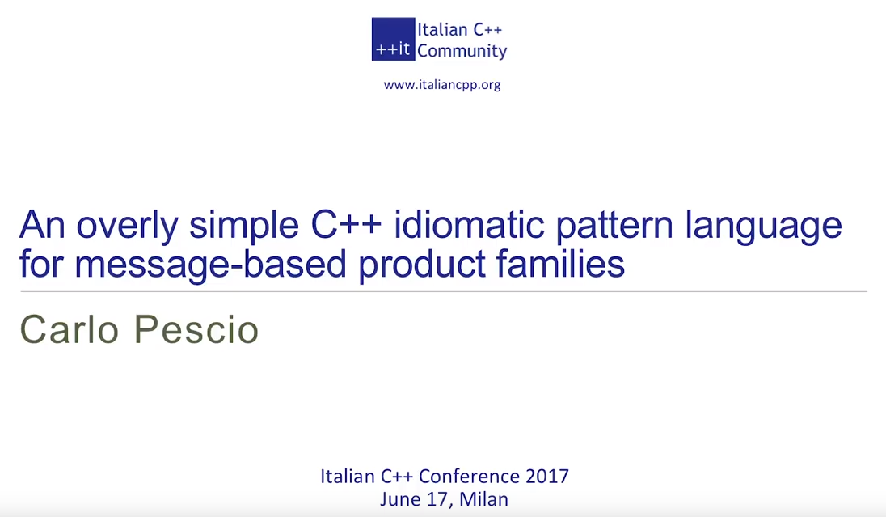

Talk link

Slide 22
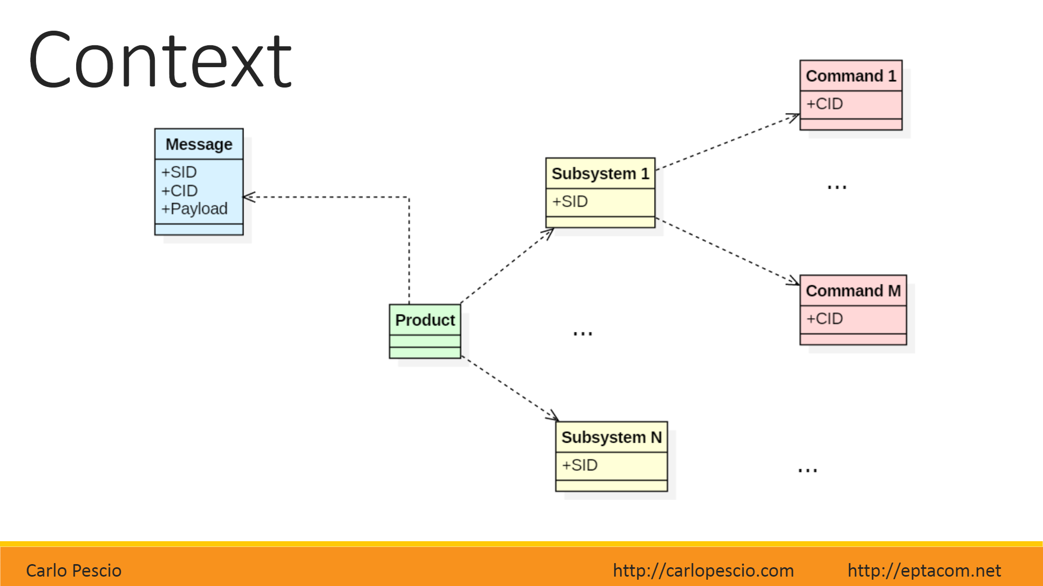
Talk link
Rest resource
http request
Service
Web server

Slide 23
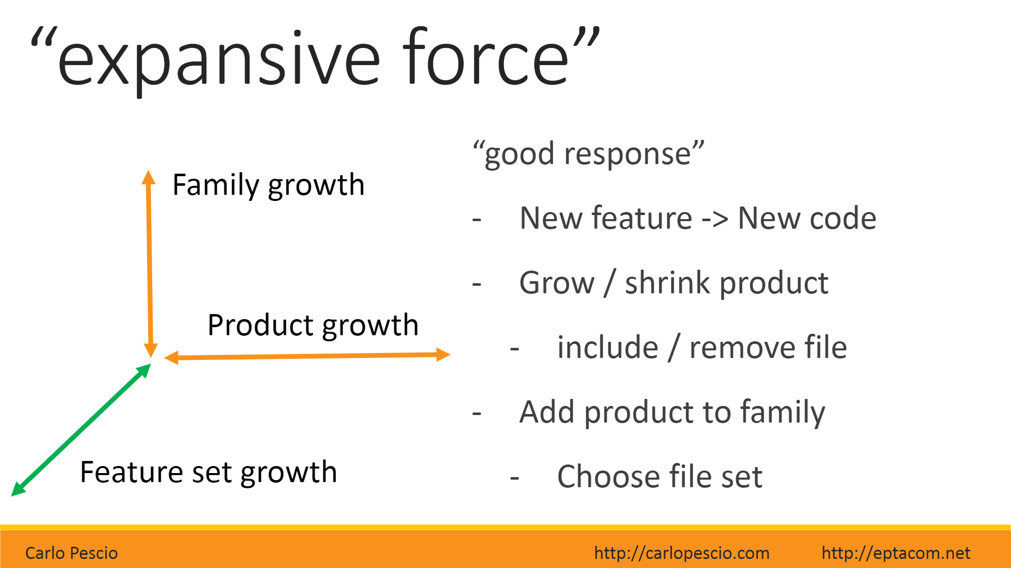
Talk link

Slide 24
Creo il prodotto
Creo subsystems
Implemento servizi nel subsystem
Scelgo subsystems del mio prodotto

Slide 25

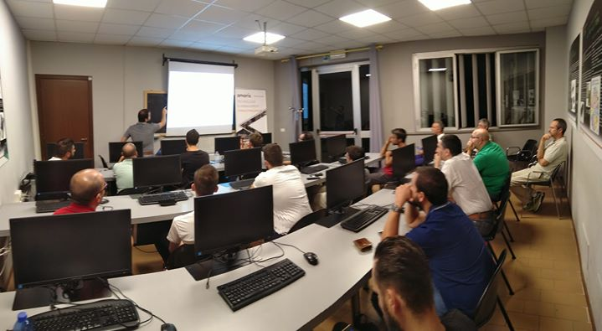



Bignotti Alberto
Senior Software Architect
albertino@bigno.it
albertino - italiancpp.slack.com
@albertino80

